Slide 1
Chongqing University of Technology
ATAI
Advanced Technique of Artificial Intelligence
Chongqing Unive
Past, Present, and Future: Conversational Emotion Recognition throughStructural Modeling of Psychological Knowledge
（EMNLP-2021)
Reported by Jia Wang
Notes:
过去、现在和未来：通过心理知识的结构模型进行会话情感识别

Slide 2
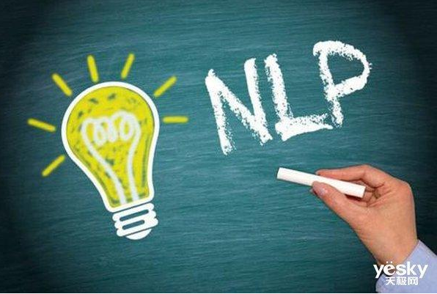
Chongqing University of Technology
ATAI
Advanced Technique of Artificial Intelligence
Chongqing University of Technology
1. Introduction
2. Approach
3. Experiments
4. Conclusion

Slide 3
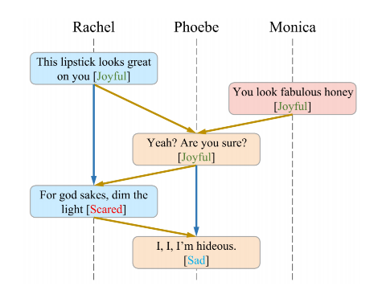
Introduction
Notes:
会话情感识别（CER）是一项在会话语境中预测话语情感的任务。

Slide 4
Introduction
• Unlike traditional emotion recognition, CER needs to model not only the semantic information of an utterance, but also the conversational contextual information between utterances.
• the speaker information attaching to the utterance is thought to facilitate modeling the conversational context. Different speaker modeling schemesand the corresponding solutions are proposed to enhance the interactions between utterances.
•Although these works yield significant performance, the modeling of conversational context and speakers does not consider psychological states of speakers.
Notes:
与传统的情感识别不同,CER不仅需要对话语的语义信息进行建模,而且还有对话语间上下文信息的语境信息。
之前的研究虽然对会话语境和会话互动模式进行了广泛的研究，但考虑说话人的心理状态，控制说话者的行为和意图是非常重要的。此外，附加在话语上的说话人信息被认为有助于对会话语境进行建模。提出了不同的说话人建模方案和相应的解决方案，以增强话语间的交互作用
心理状态会控制说话者在谈话过程中的行为和意图，这有助于更合理地预测情绪,由于原始会话没有提供关于心理状态的额外信息.

Slide 5
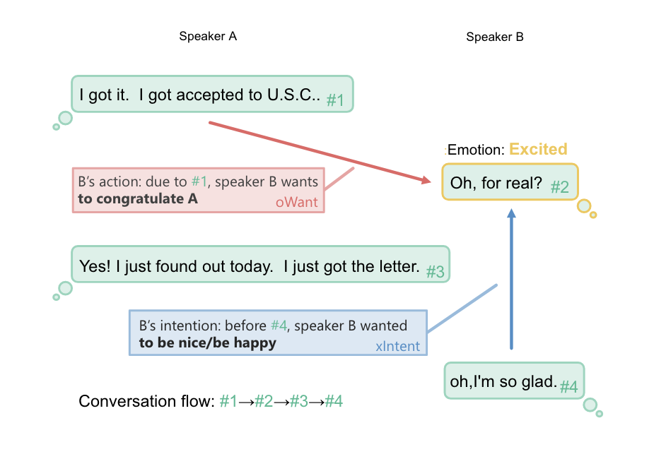
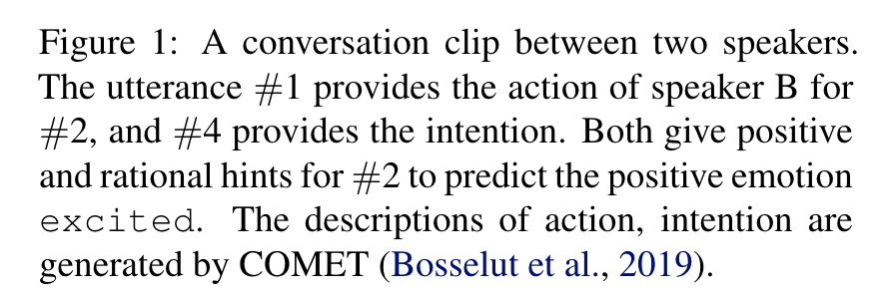
Approach
Action means what the speaker wants
to do in the next step, which can be triggered
by speaker him/herself or other speakers.
Intention means what the speaker wanted to do before this step, which can only be inferred by speaker him/herself.
Therefore, for a targeted utterance, the action can be inferred from its past context, the intention from its future context.
Notes:
行动是指说话者在下一步要做的事情，可以由说话者自己或其他说话者触发。意图是指说话人在此步骤之前要做的事情，只能由说话人自己推断。
最先进的方法引入常识知识（CSK）以顺序方式（向前和向后）对心理状态进行建模。然而，它忽略了话语之间的结构性心理互动。
COSMIC（2020）将这种CSK引入CER，以模拟说话人的心理状态，然后利用双向GRUs在每个时间步对这些状态进行建模。然而，COSMIC忽略了语境话语对目标话语的结构性心理影响（即一个话语可以通过几个时间步直接、明确地将心理信息传递给其他话语，这不仅仅是对话语心理状态的顺序和隐式建模）。此外，向前和向后的所有心理状态建模都不符合上述CSK（2019）的性质（例如，不能向前推断意图，只能向后推断意图）

Slide 6
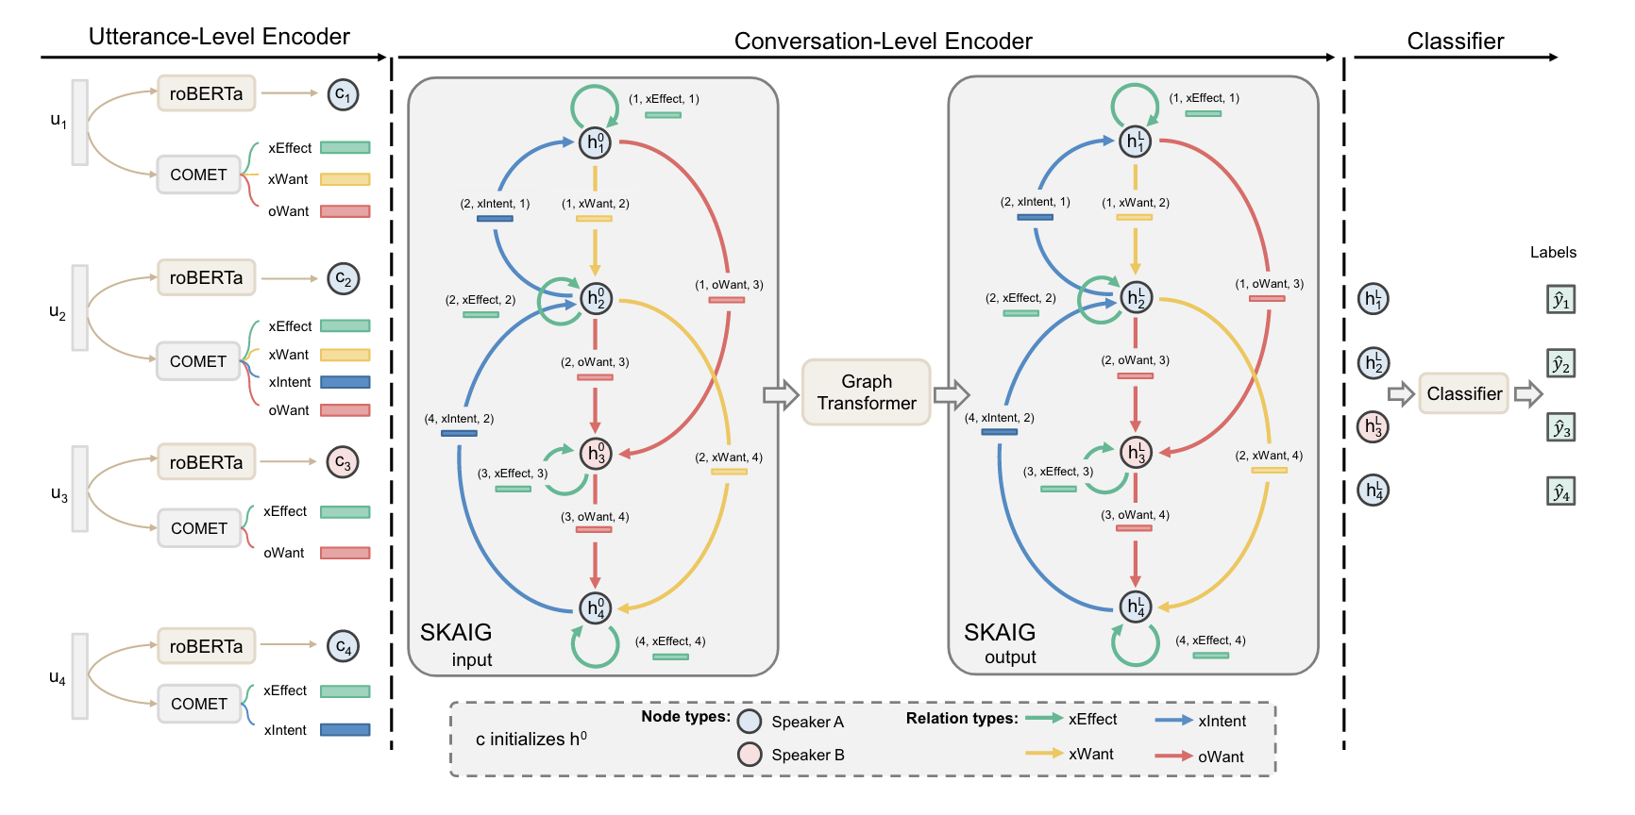
Approach
xWant,oWant model the action
indicated by utterances in the
past context with the same speaker
(x) and other speakers (o) respectively. Conversely,xIntent models the
intention inferred by utterancesin the
future context.And xEffect is the
self-connected relation to model the
influence from the present utterance
itself.
Notes:
为了缓解这些问题，我们提出了亚全息知识交互图（SKAIG）。本地连接的话语充当图形中的节点。SKAIG中考虑了四种关系：xWant、oWant、xIntent和xEffect。
通过考虑过去、现在和未来这三个来源，我们相信图表可以从结构上和理性上增强上下文建模。此外，这些关系也会相应地分配给语篇之间的边缘，因此，边缘起到了塑造语篇之间心理互动的作用。为了实现这一点，我们用他们相应的知识表示来充实他们。这些表示由commonsense transformer COMET产生，它将话语和关系作为输入。由于SKAIG中的边具有需要考虑的知识表示，因此我们使用图形转换器进行消息传递。然后，我们使用最终的输出进行分类。

Slide 7
Approach
Notes:
为了缓解这些问题，我们提出了亚全息知识交互图（SKAIG）。本地连接的话语充当图形中的节点。SKAIG中考虑了四种关系：xWant、oWant、xIntent和xEffect。
通过考虑过去、现在和未来这三个来源，我们相信图表可以从结构上和理性上增强上下文建模。此外，这些关系也会相应地分配给语篇之间的边缘，因此，边缘起到了塑造语篇之间心理互动的作用。为了实现这一点，我们用他们相应的知识表示来充实他们。这些表示由commonsense transformer COMET产生，它将话语和关系作为输入。由于SKAIG中的边具有需要考虑的知识表示，因此我们使用图形转换器进行消息传递。然后，我们使用最终的输出进行分类。

Slide 8
Approach
Task Definition
Notes:
为了缓解这些问题，我们提出了亚全息知识交互图（SKAIG）。本地连接的话语充当图形中的节点。SKAIG中考虑了四种关系：xWant、oWant、xIntent和xEffect。
通过考虑过去、现在和未来这三个来源，我们相信图表可以从结构上和理性上增强上下文建模。此外，这些关系也会相应地分配给语篇之间的边缘，因此，边缘起到了塑造语篇之间心理互动的作用。为了实现这一点，我们用他们相应的知识表示来充实他们。这些表示由commonsense transformer COMET产生，它将话语和关系作为输入。由于SKAIG中的边具有需要考虑的知识表示，因此我们使用图形转换器进行消息传递。然后，我们使用最终的输出进行分类。

Slide 9
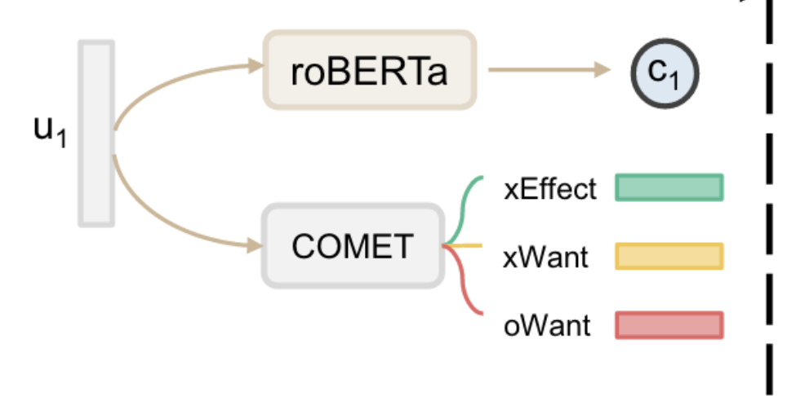
Approach
Utterance-level Encoder
Notes:
为了缓解这些问题，我们提出了亚全息知识交互图（SKAIG）。本地连接的话语充当图形中的节点。SKAIG中考虑了四种关系：xWant、oWant、xIntent和xEffect。
通过考虑过去、现在和未来这三个来源，我们相信图表可以从结构上和理性上增强上下文建模。此外，这些关系也会相应地分配给语篇之间的边缘，因此，边缘起到了塑造语篇之间心理互动的作用。为了实现这一点，我们用他们相应的知识表示来充实他们。这些表示由commonsense transformer COMET产生，它将话语和关系作为输入。由于SKAIG中的边具有需要考虑的知识表示，因此我们使用图形转换器进行消息传递。然后，我们使用最终的输出进行分类。

Slide 10
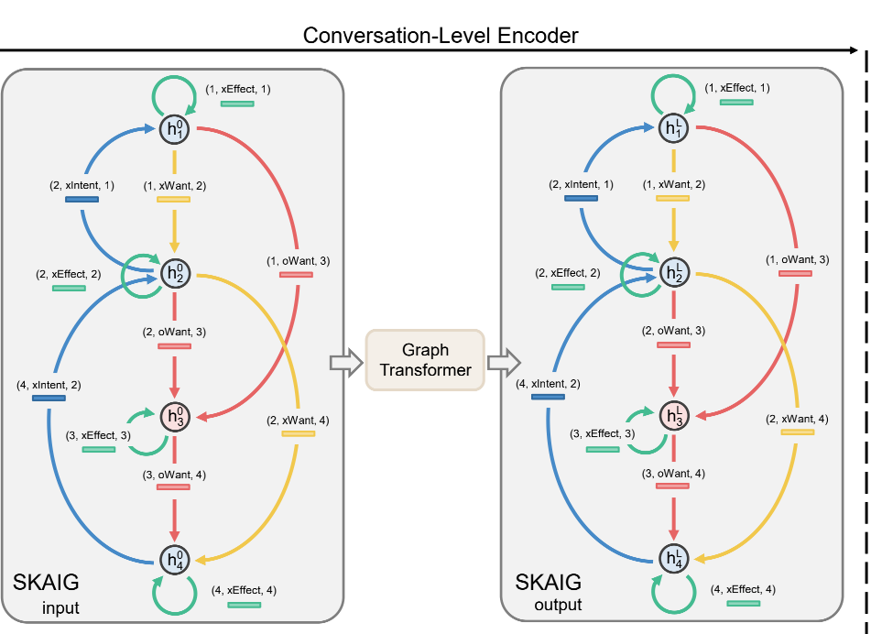
Approach
Conversation-Level Encoder ： SKAIG Construction COMET
For two utterances , where appears before
Notes:
考虑到会话语境中的每一个话语，都有丰富的语境信息。对于一个话语来说，说话者的行为和意图以及与过去、现在和将来的其他话语的互动对于更精确地模拟语境至关重要。因此，我们构建了会话中话语的心理知识感知交互图（SKAIG），然后利用图转换器网络处理SKAIG
自动知识图谱构建模型COMET

Slide 11
Approach
Conversation-Level Encoder ： SKAIG Construction
For two utterances , where appears before
COMET:
When k= 1, the targeted utterance considers one utterance of every speaker in the past and future context respectively,
Notes:
考虑到会话语境中的每一个话语，都有丰富的语境信息。对于一个话语来说，说话者的行为和意图以及与过去、现在和将来的其他话语的互动对于更精确地模拟语境至关重要。因此，我们构建了会话中话语的心理知识感知交互图（SKAIG），然后利用图转换器网络处理SKAIG

Slide 12
Approach
Conversation-Level Encoder ： Edge Representations
Fortunately, commonsense transformer COMET , which is a GPT model,can provide such features for all of our relations.
We utilize a COMET model trained on ATOMIC which is a knowledge base of If-Then reasoning
inputting format of COMET
Notes:
atomic中有九种关系，它们涵盖了我们需要的所有关系。在这种情况下，COMET可以根据输入和选择的关系生成“then”的描述。例如，如果采用un和他的关系xWant作为输入，COMET将在“If un，那么X想要”生成一个推理序列。
我们将COMET 编码器最后一层的关系标记的隐藏状态作为关系的表示。

Slide 13
Approach
Conversation-Level Encoder ： Graph Transformer
Notes:
我们利用一个L层图形转换器，通过SKAIG传播交互信息。

Slide 14
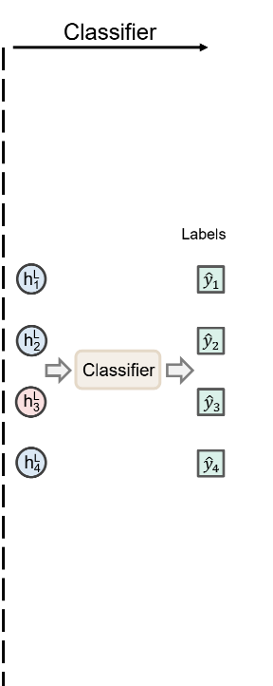
Approach
Conversation-Level Encoder ： Emotion Classifier
Notes:
我们利用一个L层图形转换器，通过SKAIG传播交互信息。

Slide 15
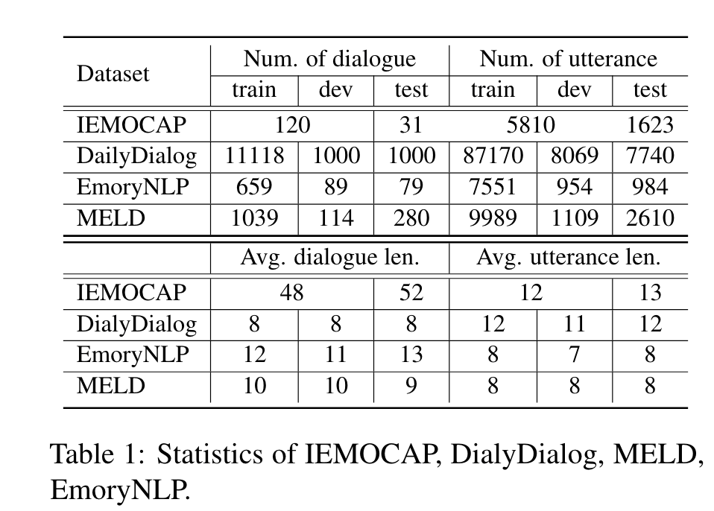
Experiments

Slide 16
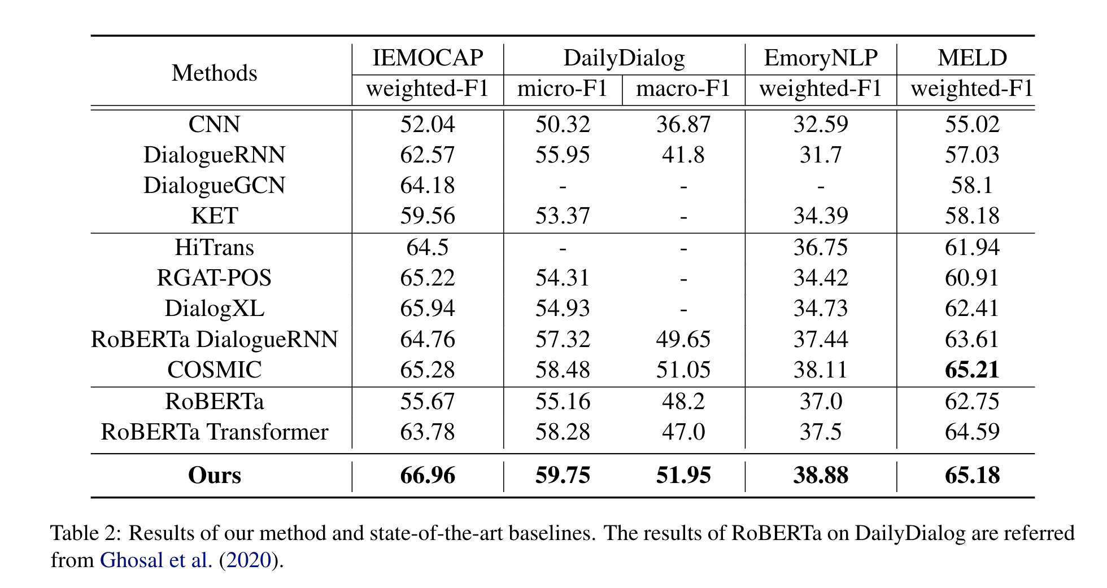
Experiments

Slide 17
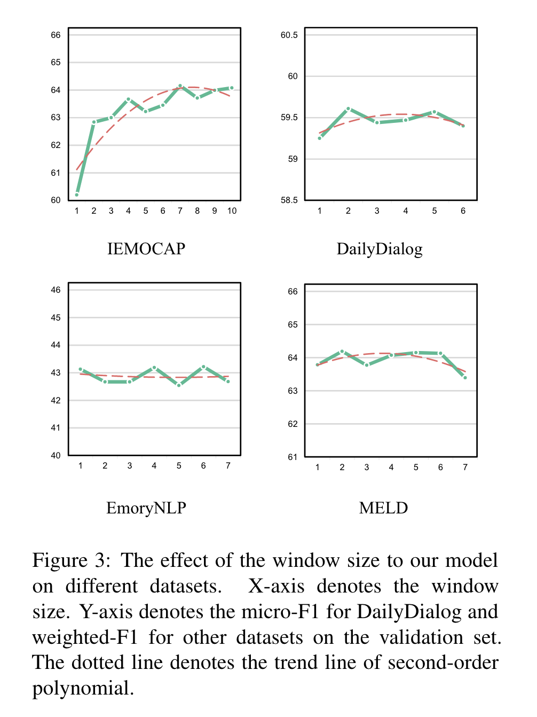
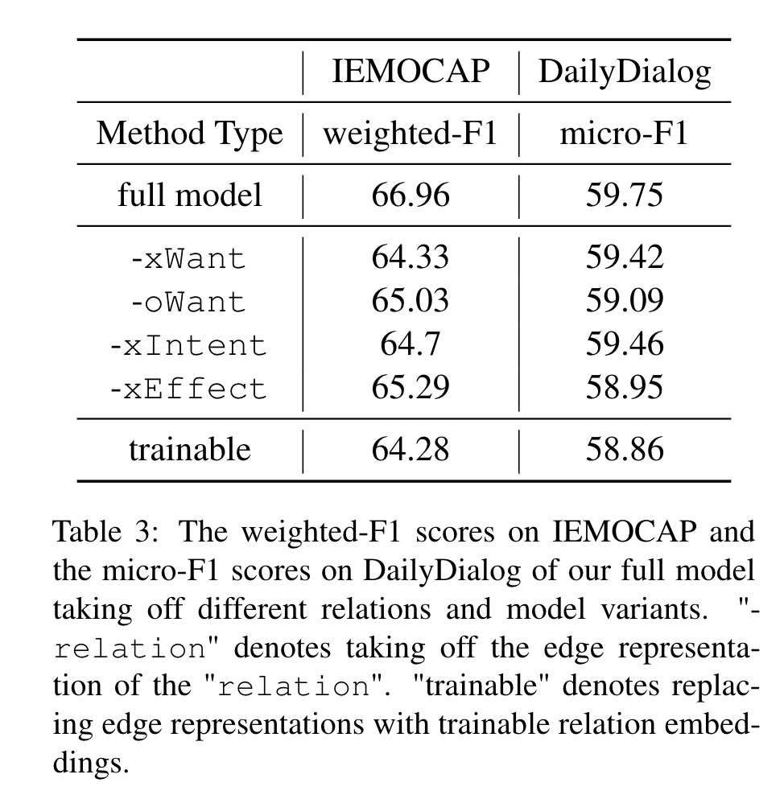
Experiments

Slide 18
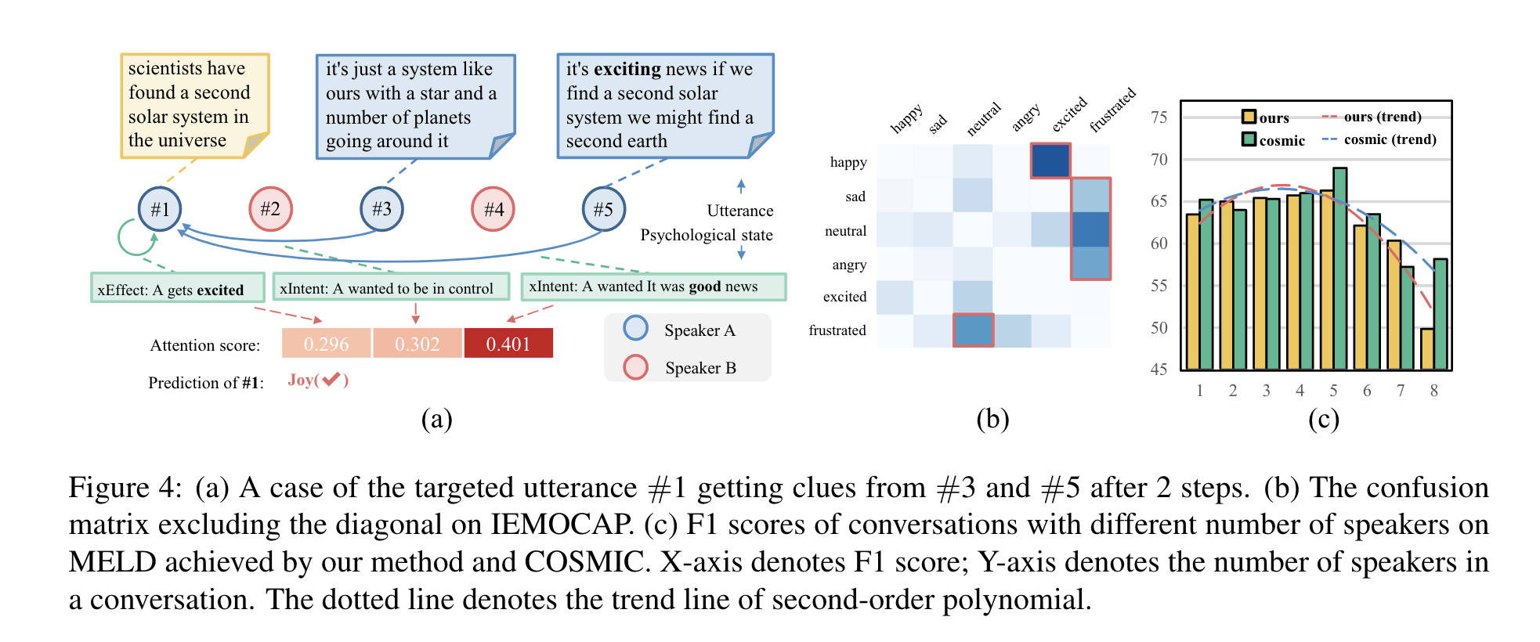
Experiments
Notes:
(b)深颜色表示更多的样本被错误分类。从热图上看，快乐样本很可能被预测为兴奋，而其他消极情绪则更容易被沮丧所迷惑。

Slide 19
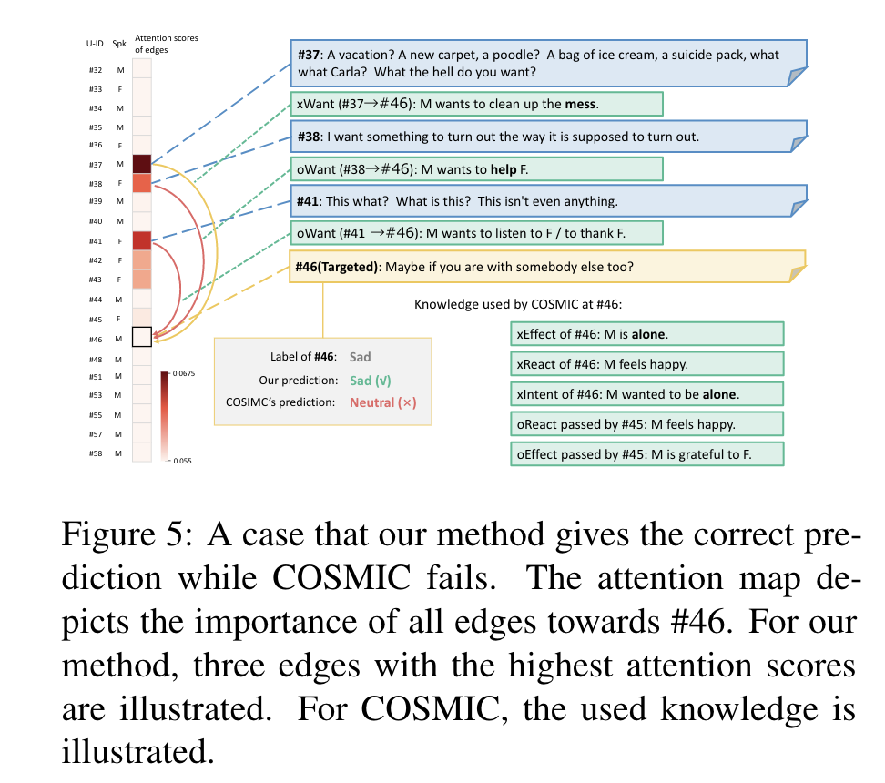
Experiments

Slide 20
Conclusion
In this paper, we study conversational emotion recognition. The SOTA method ignores the psychological interactions between utterances over several time steps and does not conform with the nature of psychological states. We therefore propose a pSychological-Knowledge-Aware Interaction Graph (SKAIG). The graph contains four relations to model psychological states of speakers. Enhanced by commonsense knowledge and the deployment of the graph transformer, our method yields SOTA or competitive performance on benchmark datasets.

Slide 21
Thanks

